Slide 1
Социальный проект «75 лет. Мы помним»
ТО «Лига позитива» МБУ ДО ГДДТ г.Шахты

Slide 2
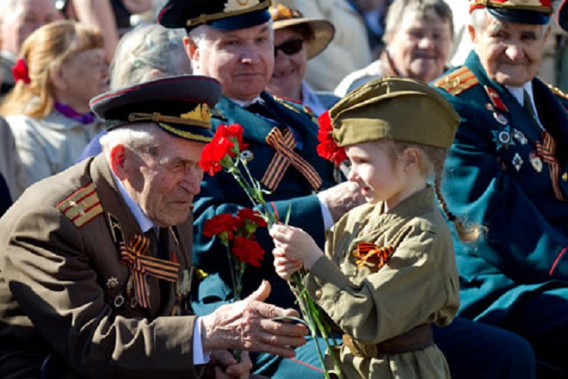
Мы считаем, что мы не имеем права забывать о подвигах, совершенных нашими предками в то тяжелое время.
Актуальность проекта
Все дальше и дальше уходят от нас страшные годы Великой Отечественной войны.
Среди нас осталось очень мало ветеранов, тружеников тыла; сегодняшние дети и подростки - последнее поколение, заставшее их в живых.

Slide 3
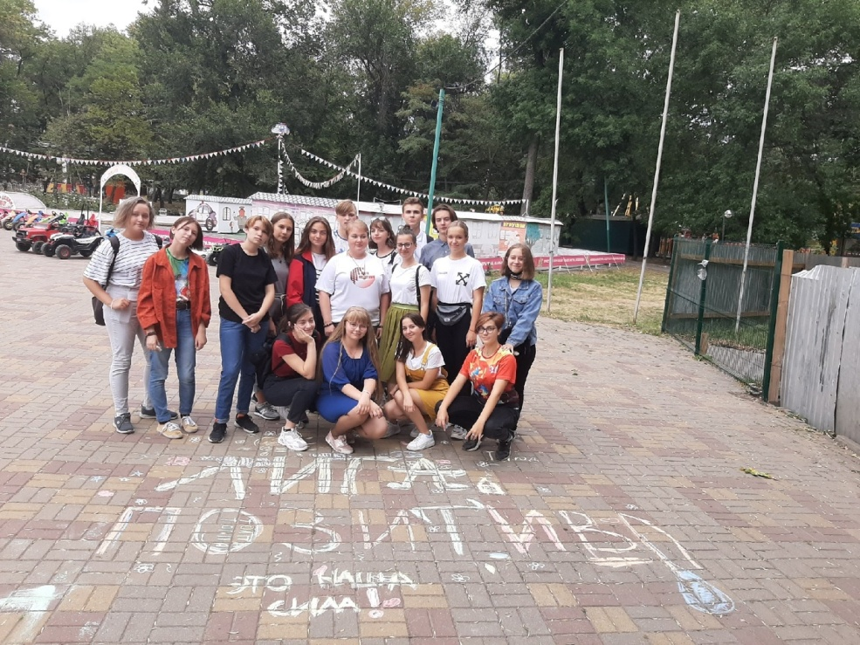
География проекта: Ростовская область, г.Шахты
Основная целевая группа проекта – дети и подростки в возрасте от 10 до 18 лет.
Команда проекта: волонтеры ТО «Лига позитива» МБУ ДО ГДДТ г.Шахты

Slide 4
Цель проекта: сохранение памяти о героизме наших предков в годы Великой Отечественной войны
Задачи проекта:
Информирование детей и подростков о ключевых событиях Великой Отечественной войны
Выявление уровня знаний детей и подростков об истории Великой Отечественной войны
Проведение образовательных мероприятий, направленных на повышение интереса детей к истории
Воспитание гражданско-патриотических качеств подрастающего поколения
развитие уважительного отношения к старшему поколению и его героическому прошлому

Slide 5
Методы реализации проекта:
Круглый стол
Социологический опрос
Брейн-ринг
Квест
Викторина

Slide 6
№ | Название мероприятия | Дата | Количество участников
1 | Викторина «Минувших лет живая память» | Март 2019 | 35чел.
2 | Социологический опрос «А что ты знаешь о войне?» | Сентябрь 2019 | 300 чел.
3 | Брейн-ринг «Это наша история» | Октябрь 2019 | 20 чел.
4 | Викторина «Битва за Москву» | Ноябрь 2019 | 20 чел.
5 | Организация показа художественных фильмов о Великой Отечественной войне | Декабрь 2019- январь 2020 | 150 чел.
6 | Викторина «Освобождение города Шахты» | Февраль 2020 | 30 чел.
7 | Квест «Ключевые события Великой Отечественной войны» | Март 2020 | 20 чел.
8 | Квест «Этот день мы приближали, как могли...» | Апрель 2020 | 20 чел.
9 | Квест «Машина времени» | Май 2020 | 20 чел.

Slide 7
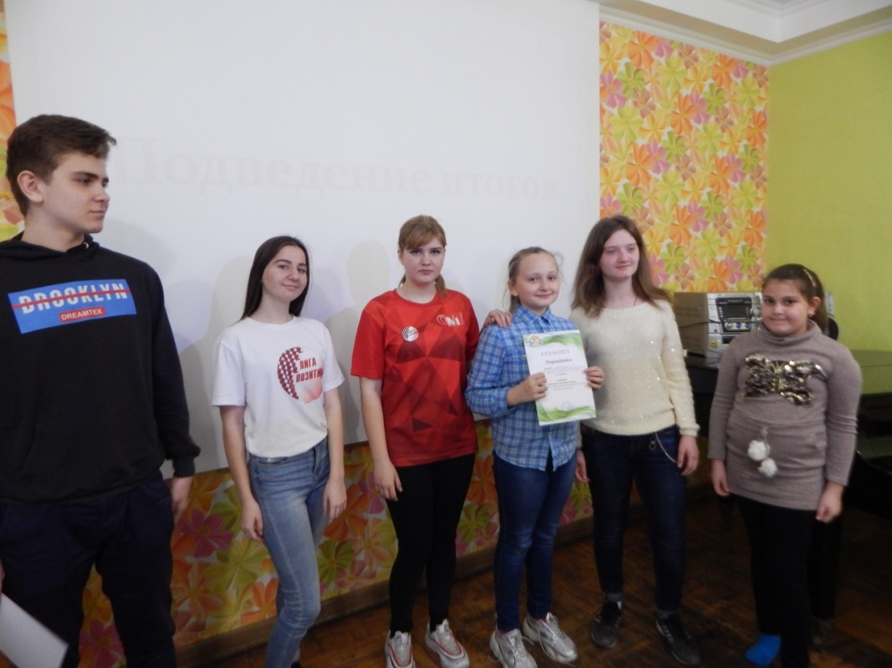
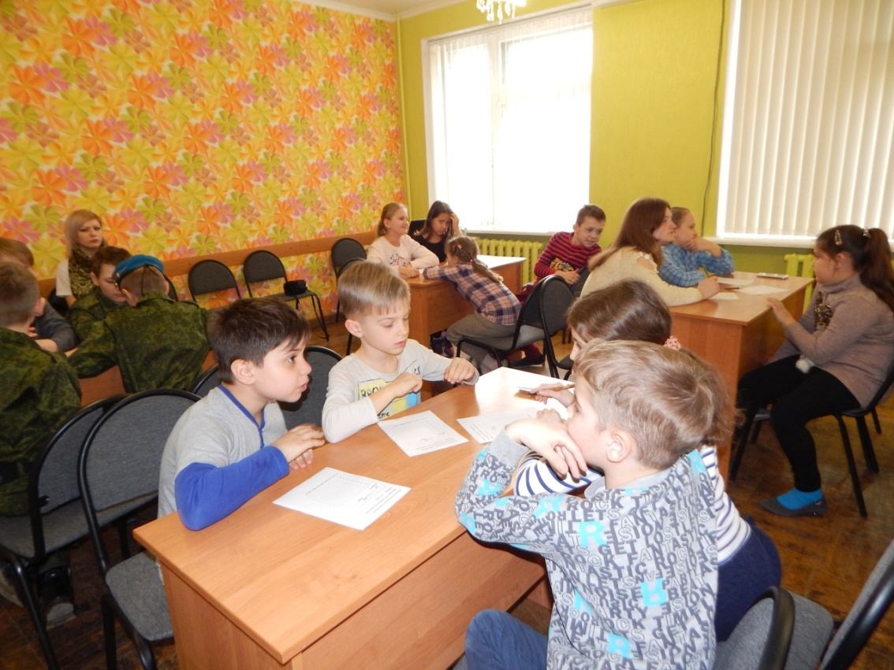
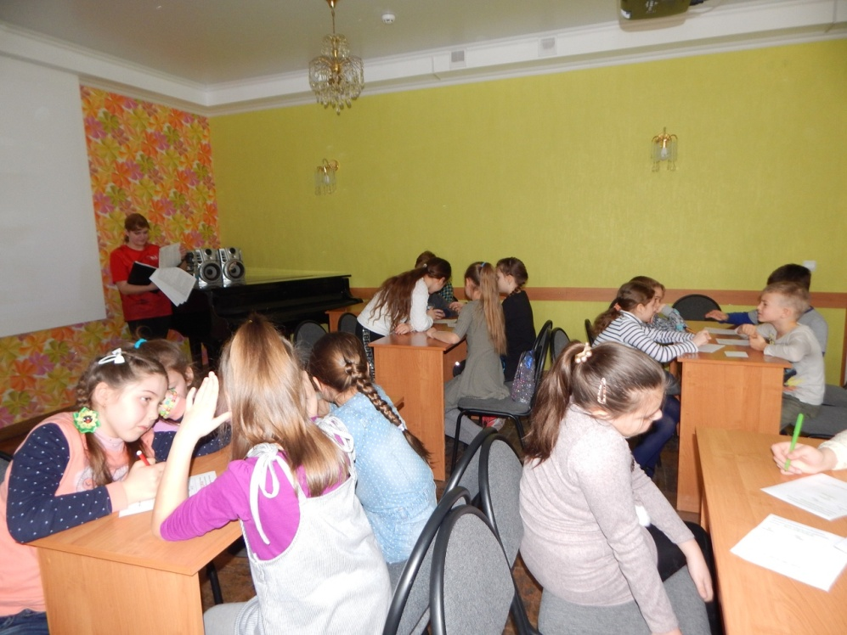
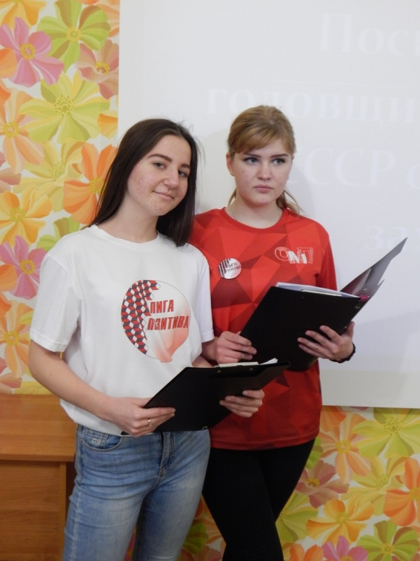
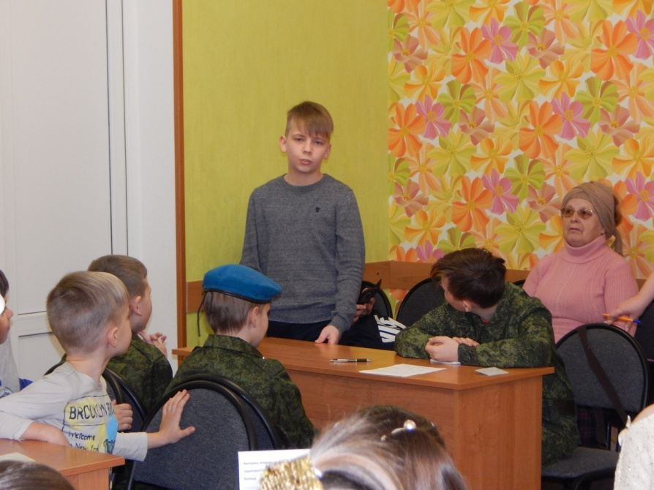
Состоявшиеся мероприятия:
1. Викторина «Минувших дней живая память»

Slide 8
2. Социологический опрос «А что ты знаешь о войне?»
Назовите имена шахтинцев-героев Советского Союза.
Назовите города-герои, находящиеся на территории бывшего СССР
Назовите города воинской славы, , населенные пункты воинской доблести, рубежи воинской доблести, находящиеся в Ростовской области
Какой город находился в осаде более 3 лет?
Назовите известных вам военачальников, прославившихся во время Великой Отечественной войны

Slide 9
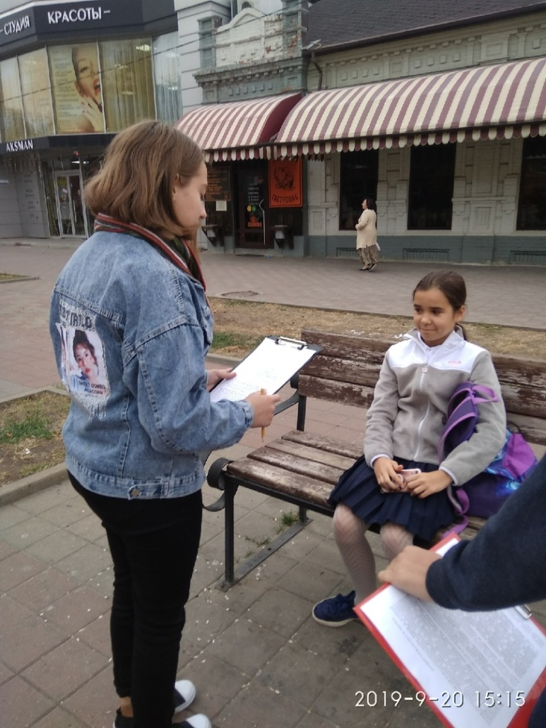
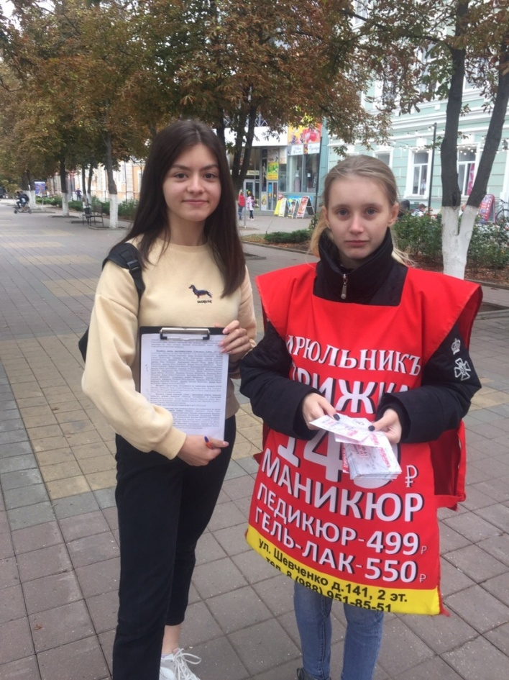
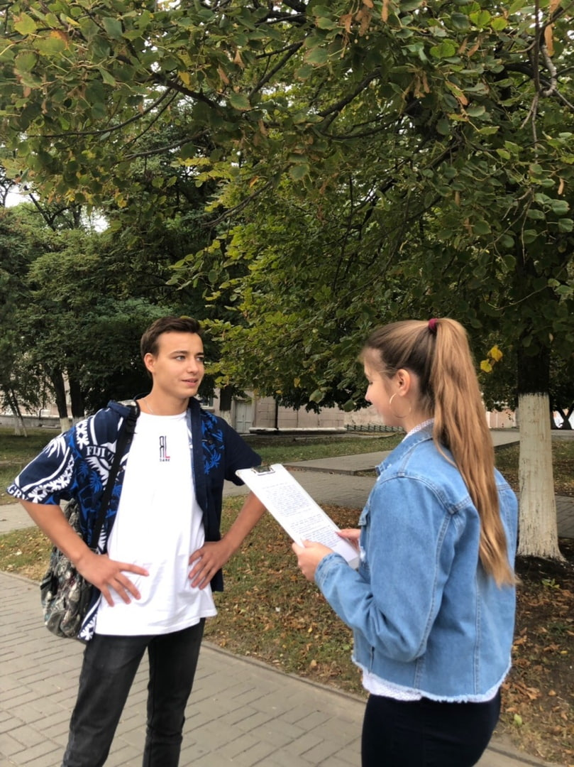
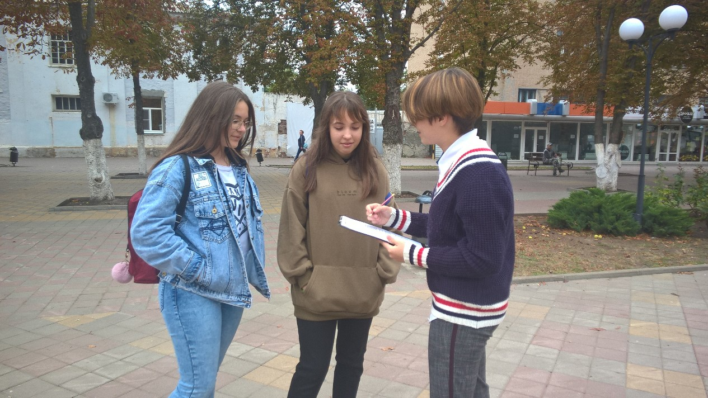
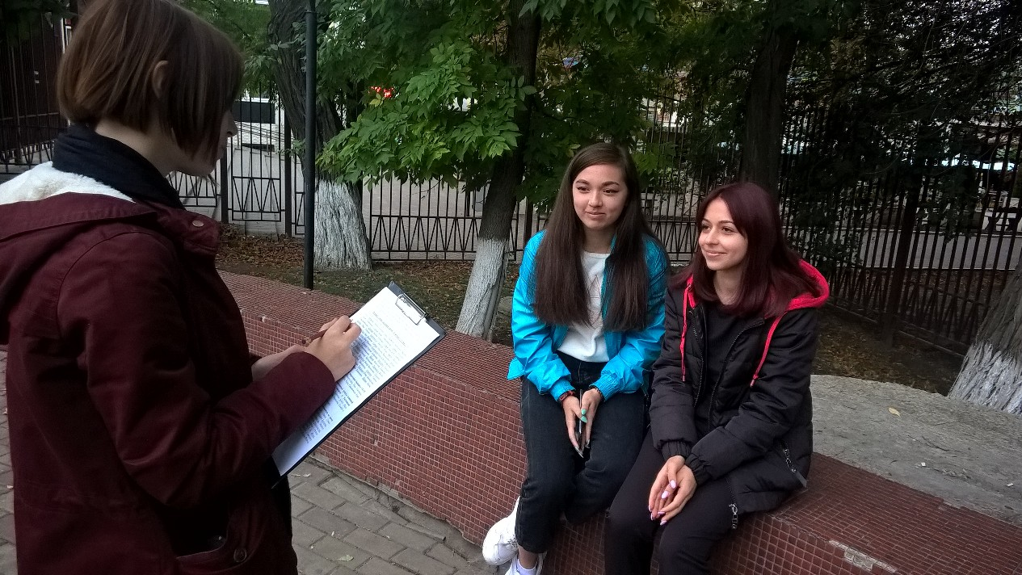

Slide 10
Ожидаемые результаты
Пробуждение в детях интереса и уважения к истории России и г.Шахты;
Привлечение родителей к совместной работе;
Расширение и систематизация знаний о шахтинцах - участниках Великой Отечественной войны
Формирование уважительного отношения к ветеранам войны, труженикам тыла; бережное отношение к семейным фотографиям и реликвиям (медали, грамоты и др.)
Понимание важности праздника – Дня Победы в жизни каждого человека.
Реализация проекта позволит привлечь внимание обучающихся к событиям Великой Отечественной войны, обогатит их духовный мир, приобщит к национальной истории и воспитанию гражданственности, патриотизма и любви к Родине.

Slide 11
Спасибо за внимание!

